Slide 1





STAY OK
Nytænkning af trivsel på arbejdspladsen i EU's SMV'er
Problemer med tilgængelighed
MODUL 4
2023-1-IT01-KA220-VET-000154571

Slide 2

OPSUMMERING
Lektion 1: Vigtigheden af tilgængelighed i små virksomheder
2.1 Betydningen af tilgængelighed for små virksomheder
2.2 Tilgængelighedens indvirkning på medarbejdernes trivsel
2.3 Casestudier, der illustrerer vellykket integration af tilgængelighedsforanstaltninger
Lektion 2: Identificering af barrierer og udfordringer
3.1 Forståelse af de forskellige barrierer, som arbejderne står over for
3.2 Ukommunikerede barrierer og deres effekt
3.3 Teknologiske barrierer og deres konsekvenser
Lektion 3: Implementering af inkluderende designprincipper
4.1 Introduktion til principper for inkluderende design
4.2 Praktiske strategier til at indarbejde inklusion i forretningspraksis
4.3 Eksempler på vellykket implementering i den virkelige verden

Slide 3
OPSUMMERING
Lektion 4: Tilpasning til medarbejdere med handicap
5.1 Juridiske krav og compliance-forpligtelser
5.2 Bedste praksis for at imødekomme medarbejdere med handicap
5.3 At skabe en inkluderende arbejdspladskultur
Lektion 5: Tilgængelig kommunikation og teknologiske løsninger
6.1 Vigtigheden af tilgængelige kommunikationsmetoder
6.2 Oversigt over tilgængelige teknologiske løsninger
6.3 Praktiske demonstrationer og anvendelser
Konklusion

Slide 4



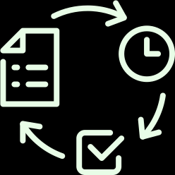


LEKTION 1
Betydningen af tilgængelighed for små virksomheder
- Hvad er tilgængelighed?
Tilgængelighedens betydning for medarbejdernes trivsel
- Betydning og vigtighed af medarbejdertrivsel
- 7 måder små virksomheder kan forbedre tilgængeligheden på
Casestudier om integration af tilgængelighedsforanstaltninger

Slide 5
LEKTION 1
DEFINITION AF TILGÆNGELIGHED
Tilgængelighed handler om at fjerne barrierer for at muliggøre fuld deltagelse i hverdagsaktiviteter for alle brugere, især dem med handicap.
Det indebærer udvikling af brugervenlige fysiske og digitale miljøer.
Med hensyn til digital funktionalitet omfatter det ting som tastaturnavigation, skærmlæserkompatibilitet og videotekster. Den har taktile elementer, tydelige skilte, store indgange og ramper på ydersiden.
Virksomheder kan skabe inkluderende miljøer, der værdsætter og støtter alles behov og tilskynder til fuld deltagelse i det sociale, økonomiske og kulturelle liv ved at sætte tilgængelighed i højsædet.

Slide 6
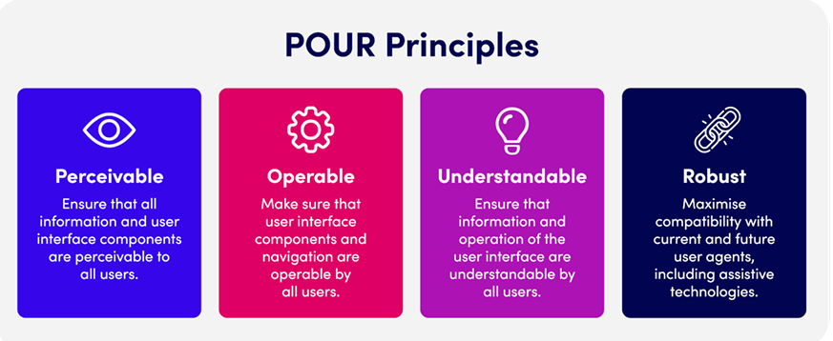
LEKTION 1
Tilgængelighed er vigtig, fordi den forbedrer medarbejdernes trivsel, virksomhedens omdømme, innovation og rummelighed.
På den anden side kan forsømmelse af tilgængelighed føre til juridisk risiko og reduceret medarbejderengagement.
Tilgængelighed er afgørende for medarbejdernes fysiske og følelsesmæssige velbefindende, og tilgængelige miljøer kan skabe højere moral, bedre engagement og mindre udskiftning.

Slide 7
LEKTION 1
Tilgængelighed er afgørende for at:
Forbedre virksomhedens resultater
Fremme mangfoldighed og inklusion
Sikre overholdelse af lovgivningen
Takket være tilgængelighed kan små virksomheder:
Tiltræk en bredere kundebase
Øg medarbejdernes tilfredshed og produktivitet
Reducer juridiske risici og problemer med overholdelse af regler
Teknologi kan bruges til at fremme medarbejdernes fysiske og mentale velbefindende og til at opnå fleksible arbejdsordninger.
Når man indfører teknologi, er det vigtigt ikke at glemme bekymringer om databeskyttelse.
Det stigende "arbejde hjemmefra" kan øge medarbejdernes udbrændthed. Derfor kan der opstå udfordringer med balancen mellem arbejde og privatliv, som bør løses gennem en hensigtsmæssig brug af teknologi.

Slide 8







LEKTION 1
7 måder små virksomheder kan forbedre tilgængeligheden på
Giv en erklæring om webtilgængelighed
Inkluder lyd- og videotransskriptioner
Giv nødvendige advarsler om indhold
Sørg for tilstrækkelig farvekontrast
Brug overskrifter til at strukturere indholdet korrekt
Inkluder Alt-tekst til alle billeder
Undgå automatiske medier og navigation

Slide 9

Casestudier, der illustrerer vellykket integration af tilgængelighedsforanstaltninger
1. Forbedring af sikkerheden i detailhandlen
UDFORDRING: øget tyveri, hærværk og forstyrrende adfærd, der skaber økonomisk pres og sikkerhedsproblemer
LØSNING:
Samarbejde med det lokale politi om at indsætte betjente, der ikke er i tjeneste.
Identificer områder med meget trafik og sårbare områder i butikkerne.
Betjente som synlige afskrækkelsesmidler og til hurtig reaktion på hændelser.
Betjente, der er uddannet til at afbalancere sikkerhedsopgaver med positiv interaktion med kunderne.
RESULTAT:
Betydelig reduktion i butikstyveri og forstyrrende hændelser.
Forbedret tillid og moral hos kunder og medarbejdere.
Forbedret kundeengagement og øget salg.
Langvarigt partnerskab, der viser en vellykket sikkerhedsmodel for andre detailhandlere.

Slide 10
Casestudier, der illustrerer vellykket integration af tilgængelighedsforanstaltninger
2. Forstærkning af begivenhedssikkerhed
UDFORDRING: Problemer med håndtering af menneskemængder, sikkerhedstrusler og deltagernes sikkerhed. Begivenhedens størrelse og publikums mangfoldighed oversteg de traditionelle sikkerhedsforanstaltningers muligheder.
LØSNING:
Integration af politifolk uden for tjeneste i sikkerhedsteamet.
Placering af strategisk officer
Forbedret ekspertise til kontrol af menneskemængder, trusselsvurdering og beredskab.
Effektiv koordinering
RESULTAT:
Forbedret dynamik i menneskemængden og hurtig reaktion på hændelser.
Forbedret deltagernes følelse af sikkerhed og glæde.
Samarbejde for at øge sikkerheden og fremme fællesskabet.
Metoden blev et benchmark for sikkerheden ved fremtidige store arrangementer.

Slide 11
Casestudier, der illustrerer vellykket integration af tilgængelighedsforanstaltninger
3. Forstærkning af sikkerheden på virksomhedens campus
UDFORDRING: Uautoriseret adgang, skader på ejendom og forstyrrelser på arbejdspladsen.
Disse trusler bragte medarbejdernes sikkerhed, produktivitet og moral i fare.
LØSNING:
Integration af politifolk, der ikke er i tjeneste, i sikkerhedsteamet.
Strategisk placering af betjente for synlighed og afskrækkelse.
Tæt samarbejde med vagthavende sikkerhedspersonale for effektiv kommunikation og respons.
RESULTAT:
Betydelig reduktion af uautoriseret adgang og forstyrrelser.
Øget følelse af sikkerhed og tillid til arbejdspladsen hos medarbejderne.
Forbedret overordnet arbejdsmiljø og moral.

Slide 12
Lektion 2
Forståelse af forskellige barrierer, som arbejdere står over for
Forståelse af forskellige barrierer, som arbejdere står over for
- Hvordan man nedbryder forhindringer for kommunikation gennem forskellige inklusionsindsatser
Teknologiske barrierer og deres konsekvenser
- Opgraderinger - afhængighed - relationer
- Sådan øger du produktiviteten i en virksomhed

Slide 13
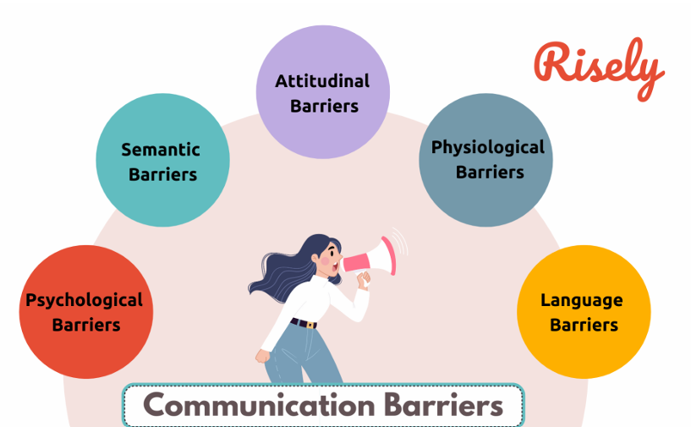

LEKTION 2
Barrierer og udfordringer
Barrierer for tilgængelighed omfatter:
Fysiske forhindringer (f.eks. mangel på ramper)
Teknologiske barrierer (f.eks. utilgængelige hjemmesider)
Kommunikationsbarrierer (f.eks. sprogforskelle)
Mangfoldighed kræver omhyggelig forberedelse og skræddersyede strategier, da der ikke findes nogen universel tilgang. Topledere spiller en afgørende rolle i at fremme inklusion ved at udvikle praktiske planer, engagere medarbejderne og sikre, at politikkerne understøtter en mangfoldig og sammenhængende arbejdsstyrke, samtidig med at de opretholder høje præstationsstandarder.

Slide 14




LEKTION 2
Mulige løsninger på tilgængelighedsbarrierer
HÅNDTERING AF FYSISKE BARRIERER
Sørg for ramper, brede indgange og taktile indikatorer; brug tilgængelige layouts og skiltning
Effektive kommunikationsstrategier
Fremme klar, inkluderende kommunikation; uddanne medarbejdere til at anerkende og respektere mangfoldighed; bruge flere formater til at levere information
OVERVINDE TEKNOLOGISKE BARRIERER
Brug principper for tilgængeligt webdesign Inkorporer skærmlæsere og alternative navigationsmetoder

Slide 15
LEKTION 2
Teknologiske barrierer og deres konsekvenser
Teknologi har fremskyndet forretning og produktion dramatisk og forbedret effektivitet og kommunikation. Opgaver, der engang tog timer, tager nu minutter, og instant messaging muliggør problemfri global interaktion. Men overdreven afhængighed af teknologi kan føre til udfordringer som ufleksibilitet, systemfejl og reduceret ansigt-til-ansigt-kommunikation, hvilket kan skade produktiviteten.
For at øge produktiviteten er det afgørende at give medarbejderne værktøjer og selvstændighed samt at tilbyde fleksible arbejdstider for at forbedre moral og loyalitet. Effektiv styring af internetbrug og implementering af brugervenlige kommunikationsværktøjer, som f.eks. instant messaging og e-mailplanlægning, kan yderligere strømline driften, reducere distraktioner og fremme en produktiv arbejdsplads.

Slide 16
Lektion 3
Introduktion til inkluderende designprincipper
- Nøgleelementer i inkluderende designpraksisser
Praktiske strategier til at indarbejde inklusion i forretningspraksis
- Hvordan kan virksomheder skabe et mere inkluderende og mangfoldigt arbejdsmiljø?
Eksempler fra den virkelige verden på vellykket implementering
- Slack: Tilbyder et virkeligt verdensbillede af deres kunder
- Fenty: Foundation for All
- Uber: Sikkerhedsindstillinger for chauffører

Slide 17



LEKTION 3
Principper for inkluderende design
Nøgleprincipper for inkluderende design
Eksempler på inkluderende design
Inkluderende design sikrer brugervenlighed for alle:
Selvbevidsthed om fordomme
Gennemsigtig kommunikation
Tilgængelighed integreret i hele produktets livscyklus
Brugervenlige layouts
Forenklede navigationsværktøjer
Justerbare funktioner til forskellige behov
At skrive inkluderende jobannoncer
Anerkendelse af religiøse, kulturelle og bevidsthedsmæssige festivaler
Minimering af ubevidst bias
Gavner mennesker med alle evner
Fremmer lighed og tilgængelighed

Slide 18
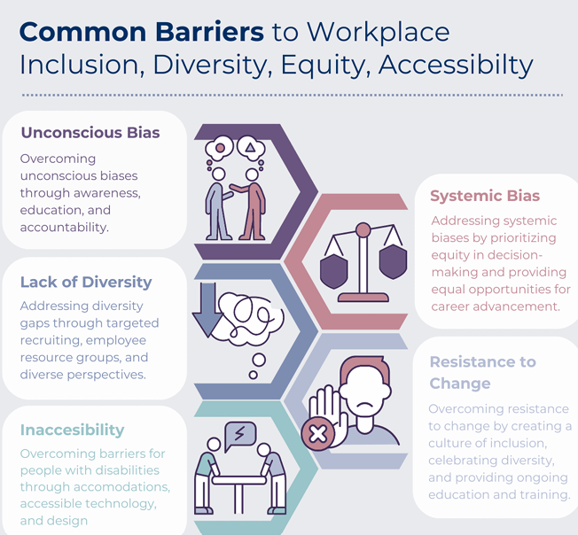
LEKTION 3
Inkluderende design gør produkter og tjenester tilgængelige for alle, uanset evner, alder eller baggrund. At fremme tilpasningsevne er både et moralsk ansvar og en strategisk fordel. Hvis man forsømmer inkluderende design, kan det udelukke vigtige brugergrupper og hindre vækstmuligheder og virksomhedsekspansion.

Slide 19



LEKTION 3
Eksempler fra den virkelige verden på vellykket implementering
Fenty Beauty blev et af verdens mest succesfulde makeupmærker ved at prioritere inklusion i sit produktdesign.
Gennem sit engagement i mangfoldighed og inklusion forbedrer Slack sin brandidentitet og løfter brugeroplevelsen og skaber en platform, der er inkluderende og tilgængelig for alle.
Uber vil skabe et mere sikkert miljø og opbygge tillid blandt sine mange forskellige brugere for at sikre, at alle kan rejse med ro i sindet.

Slide 20
Lektion 4
Juridiske krav og compliance-forpligtelser
- Tilgængelighed på nettet
- Tilgængelighed til service
- Træning af personale
Bedste praksis for at imødekomme medarbejdere med handicap
At skabe en inkluderende arbejdspladskultur
- 7 principper for inkluderende design

Slide 21








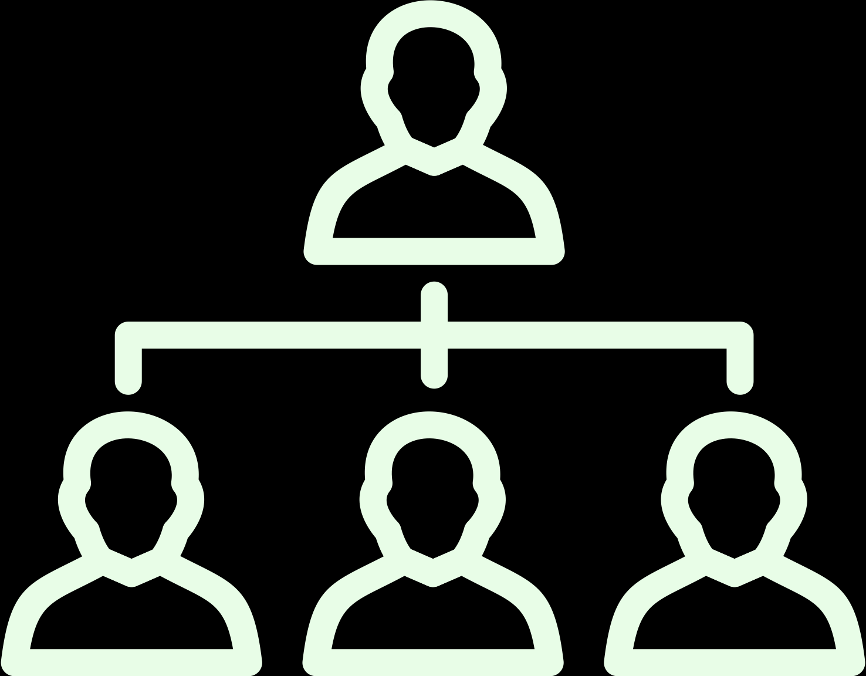
LEKTION 4
Tilpasning af handicap
Virksomheder, der værdsætter rummelighed, anerkender behovet for fleksible arbejdstider, fjernarbejde og specialiserede værktøjer til at støtte medarbejdere med handicap. Men mange mangler stadig viden om effektive måder at skabe en inkluderende arbejdsplads på.
Indkvartering sikrer lige muligheder
JURIDISKE KRAV
Fleksible arbejdsordninger
Overholdelse af retningslinjerne for tilgængelighed af webindhold (WCAG)
Tilgængelighed på nettet
Tilgængelighed til service
Træning af personale
Hjælpende teknologier
Politikker for en inkluderende arbejdsplads

Slide 22

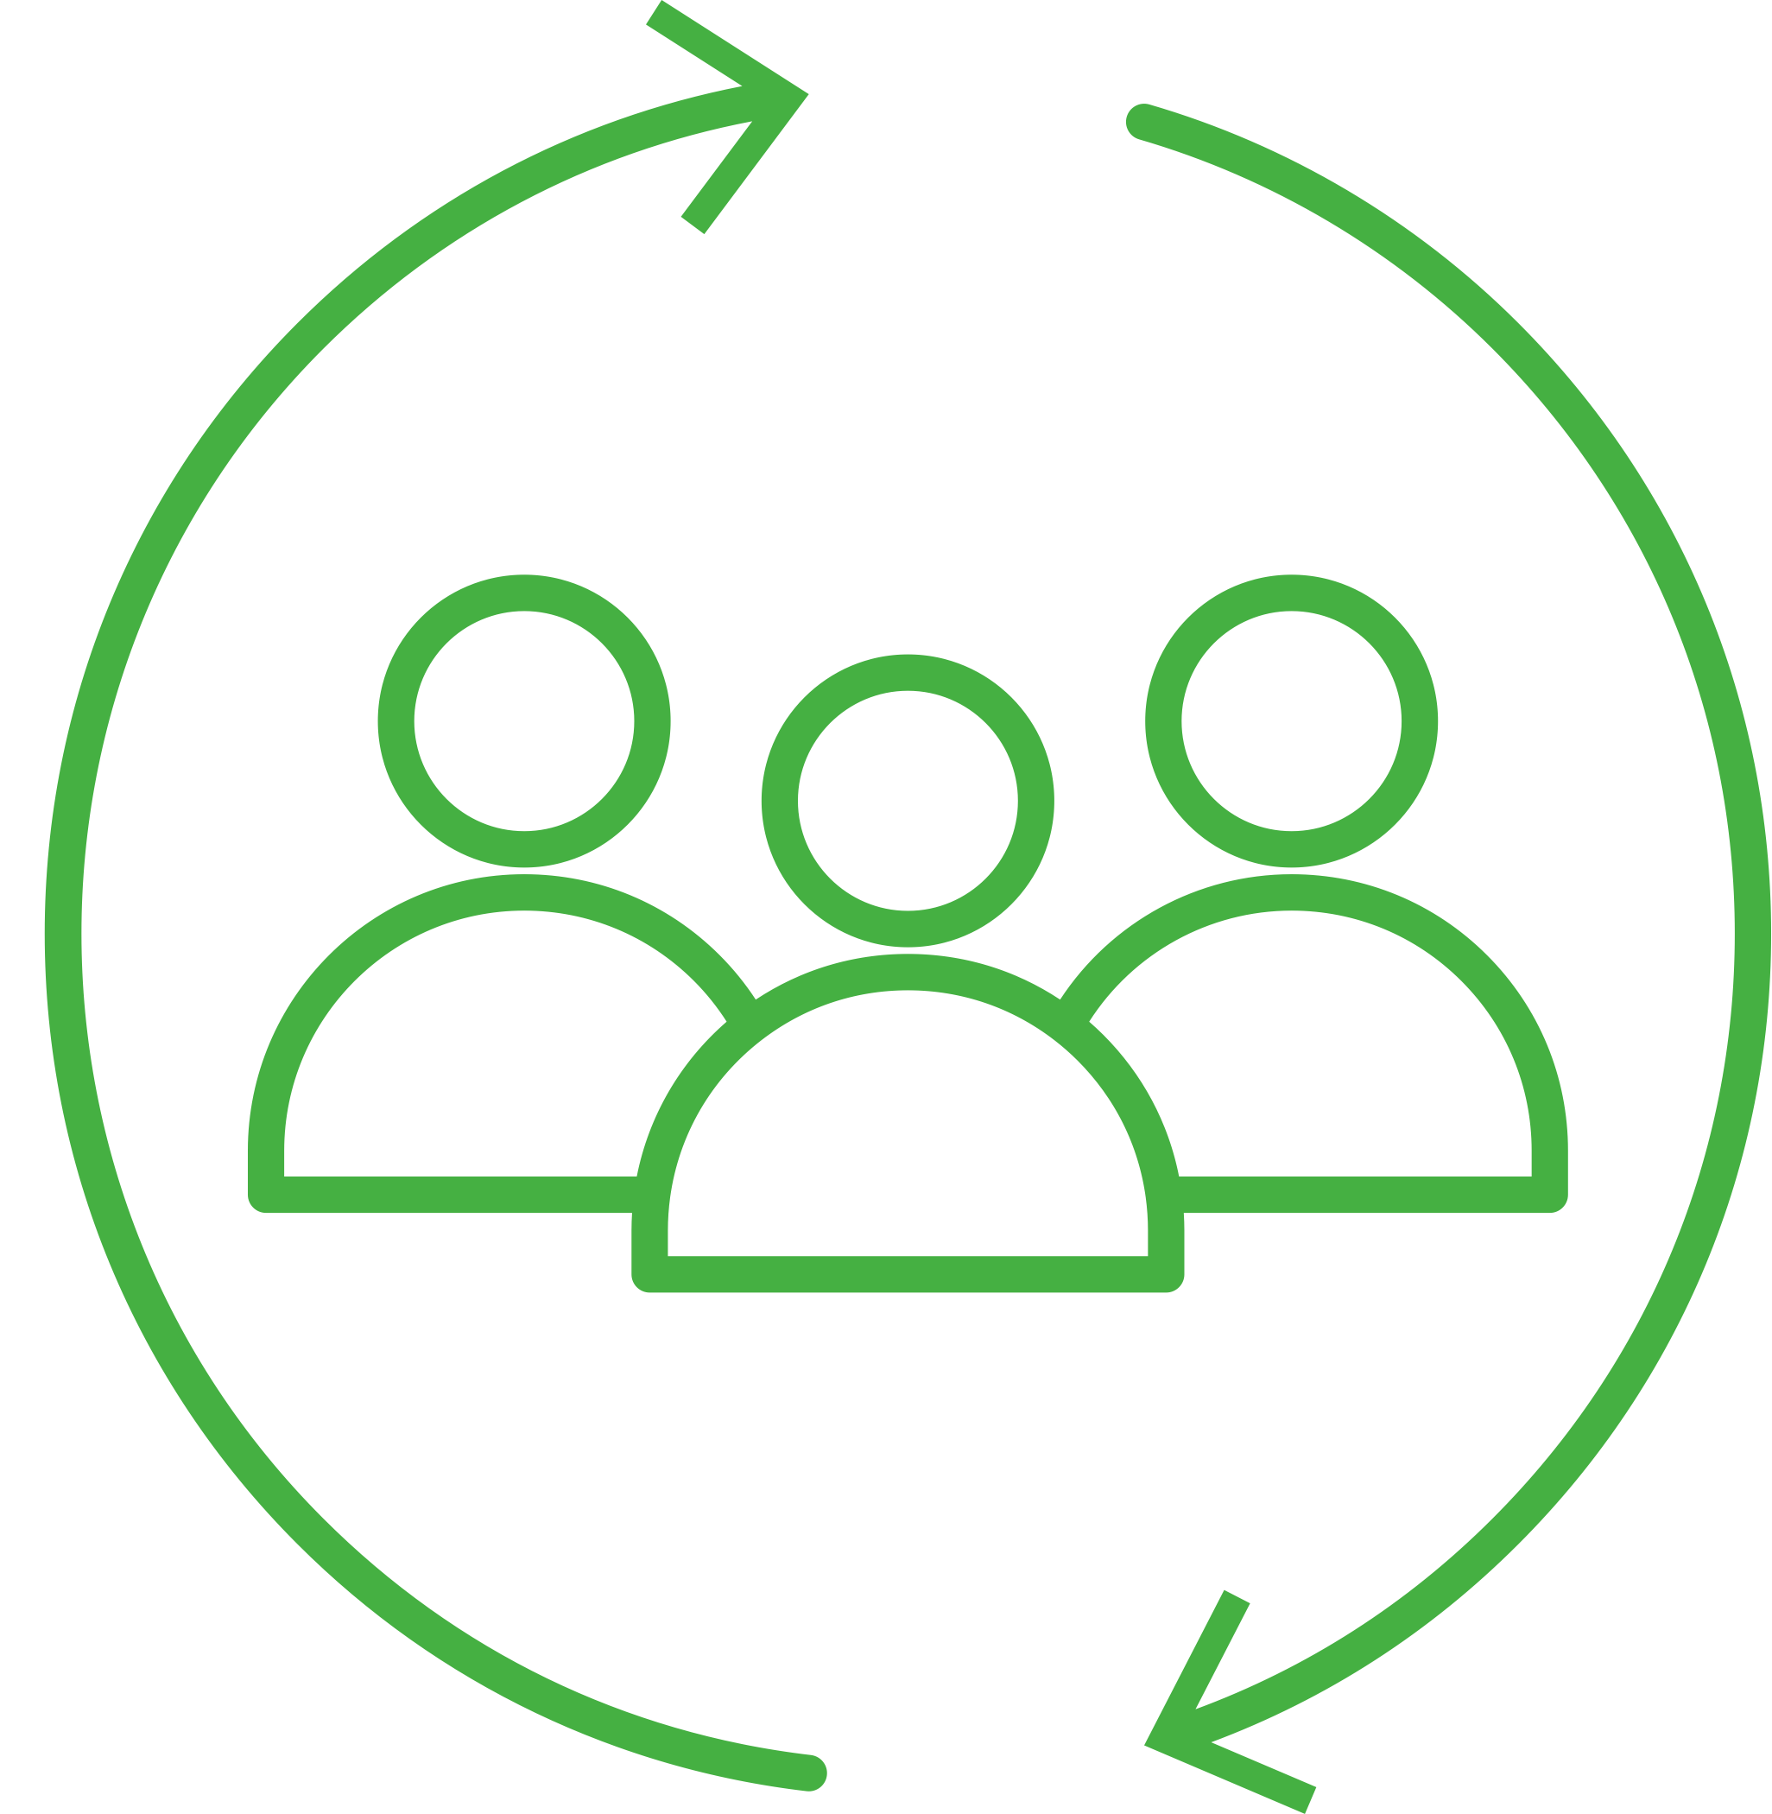

LEKTION 4
Bedste praksis for at imødekomme medarbejdere med handicap
Rimelige tilpasninger indebærer justeringer på arbejdspladsen, så personer med handicap kan udføre jobfunktioner, få adgang til fordele og deltage på lige fod med andre.
Tilpasninger af uddannelse, kommunikationsstøtte og inkluderende ansættelsesprocesser sikrer yderligere lige muligheder. Implementering af sådanne tiltag fremmer mangfoldighed, inklusion og øget produktivitet.
Eksemplerne omfatter
HJÆLPEMIDDELTEKNOLOGI
FLEKSIBLE TIDSPLANER
OMSTRUKTURERING AF JOB
OMPLACERING TIL PASSENDE ROLLER

Slide 23
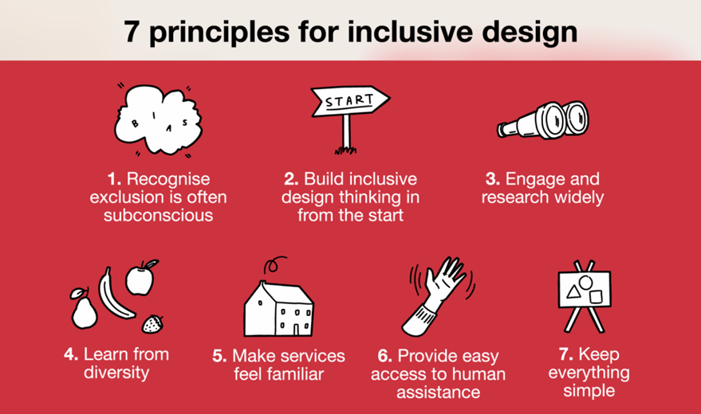
LEKTION 4
At skabe en inkluderende arbejdspladskultur
Virksomheder kan fremme inklusion ved at indarbejde handicapinklusion i deres mission, tilbyde mentorprogrammer og gennemføre obligatorisk træning i handicapbevidsthed for at fremme empati og reducere fordomme. Feedback fra medarbejdere med handicap er nøglen til at forbedre initiativer, mens åben dialog hjælper med at fjerne misforståelser og opbygge en støttende kultur. Tilgængelige rekrutteringsprocesser, herunder kompatibilitet med hjælpemidler, sikrer lige muligheder til gavn for både medarbejdere og organisation gennem en mere mangfoldig og retfærdig arbejdsstyrke.

Slide 24
Lektion 5
Vigtigheden af tilgængelige kommunikationsmetoder
Oversigt over tilgængelige teknologiløsninger
Praktiske demonstrationer og anvendelser
- Stemmestyring
- Vær mine øjne
- At se AI
- Google TalkBack
- Google Live Transcribe

Slide 25

LEKTION 5
Typer af handicap:
Synshandicap,
Hørehandicap,
Mobilitetshandicap,
Indlæringsvanskeligheder,
Taleforstyrrelse
Inkluderende kommunikation:
Almindelige hjælpemidler:
Skærmlæser,
Hjælpemiddeltastatur og adaptiv mus,
Dikteringssoftware,
Video- og lydtransskription
Klart og enkelt sprog
Formater, der er tilgængelige for alle (f.eks. letlæsning, punktskrift)
Teknologier som skærmlæsere og stemmegenkendelse

Slide 26

LEKTION 5
Oversigt over tilgængelige teknologiløsninger
Hjælpemidler er afgørende for at skabe tilgængelige og inkluderende uddannelsesmiljøer. Tilgængelighed sikrer, at alle, uanset handicap, kan bruge tjenester, produkter og rum. Ligesom fysiske rum kræver ramper, elevatorer og brailleskiltning, skal fjernundervisningsteknologier give tilsvarende tilpasninger og sikre, at både software og hardware er designet inkluderende.
Hjælpemiddelteknologi
Skærmlæsere og forstørrelsesglas
Adaptive tastaturer og mus
Tekst-til-tale- og tale-til-tekst-værktøjer

Slide 27
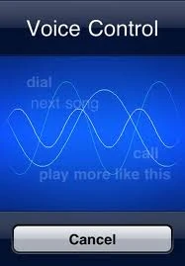




LEKTION 5
Casestudie: STEMMEKONTROL
Kontrol over hele systemet
Inkluderende og selvhjulpen brugergrænseflade
Hjælp til mennesker med handicap

Slide 28

LEKTION 5
Casestudie: Vær mine øjne
En virtuel frivillig med GPT-4-kraft, der kan integreres i deres app. Denne virtuelle frivillige forsøger at give samme kontekst og forståelse som en menneskelig frivillig ved at bruge GPT-4's visuelle inputfunktioner til at forbedre hjælpen til synshandicappede.

Slide 29

LEKTION 5
Casestudie: SEEING AI
Læser tekst højt
Genkender ansigter og følelser
Hjælper synshandicappede brugere

Slide 30

LEKTION 5
Casestudie: GOOGLE TALER TILBAGE
Forbedring af inklusionen og tilgængeligheden af Android-enheder for brugere med forskellige handicap. TalkBack, en skærmlæser, kommunikerer hørbart feedback til personer med synsnedsættelse ved at læse tekst, knapper, ikoner og andre elementer på skærmen højt. Denne funktion gør det lettere at navigere på enheder, interagere med applikationer og få adgang til information. Derudover gør TalkBack det muligt for blinde brugere at navigere i grænsefladen ved hjælp af braille-input og -output.

Slide 31

LEKTION 5
Casestudie: Google Live Transcribe
Transskription af tale til tekst i realtid
Muliggør effektiv kommunikation for hørehæmmede brugere
Forbedrer inklusivitet

Slide 32
KONKLUSION
Tilgængelighed og inklusion er IKKE kun etiske krav, men også strategiske fordele for små virksomheder. De er grundlæggende for enhver virksomheds succes og bæredygtighed. De vil også føre til øget innovation, medarbejdertilfredshed og kundeloyalitet.
Dette er en løbende forpligtelse, og det er vigtigt løbende at evaluere og forbedre praksis!

Slide 33








Tak til dig
Til din opmærksomhed
Finansieret af Den Europæiske Union. De synspunkter og meninger, der kommer til udtryk, er dog udelukkende forfatternes og afspejler ikke nødvendigvis Den Europæiske Unions eller Det Europæiske Forvaltningsorgan for Uddannelse og Kulturs (EACEA) synspunkter. Hverken EU eller EACEA kan holdes ansvarlig for dem.

